Slide 1

2022西安交通大学小学期计算机应用能力实训（ Arduino项目）
任课教师：
郝宽宽

Slide 2
ESP8266/NodeMCU
ESP8266 集成了一块 WIFI 芯片和一个 MCU，以及基于这个 MCU 扩展了一系列控制接口。
ESP8266 硬件接口丰富，可支持UART，IIC，PWM，GPIO，ADC等，适用于各种物联网应用场合。
ESP8266 是芯片，加上 4MB SPI flash 变成 esp-12 模块，再加上底板，加上USB转串口变成 NodeMCU。
实验可能使用两款 ESP8266，一个型号是 ESP8266MOD（后面简称ESP8266），一个是 ESP-12E（后面简称NodeMCU）。
Arduino IDE 可配置 esp8266 开发环境。

Slide 3
ESP8266驱动安装
用 USB 连接 MCU 和电脑。
右击“此电脑->管理-> 设备管理器”，打开设备管理器。找到异常的端口，右键“更新驱动->浏览我的电脑以查找驱动程序”。
解压并选择“CP210x_Windows_Drivers”目录安装驱动。
若安装成功，则设备管理器无异常。点击“端口”选项，可以查看设备端口号，比如“COM5”。

Slide 4
NodeMCU驱动安装
用 USB 连接 MCU 和电脑。
解压“Nodemcu_ESP-12E驱动.7z”并直接运行“CH341SER.EXE” 安装驱动。
若安装成功，则设备管理器无异常。点击“端口”选项，可以查看设备端口号，比如“COM6”。

Slide 5
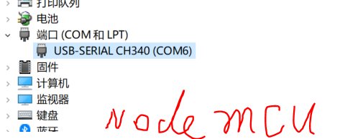
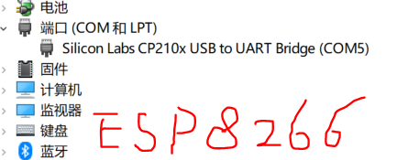
驱动安装成功

Slide 6
ESP8266/NodeMCU开发方式
AT指令：烧录AT固件包，使用AT指令与ESP8266交互，执行相应指令，需与单片机相连
优点：开发简单，资料较多。只需知道AT指令集，以及它的通信方式即可。
缺点：浪费资源，需要MCU与其通信，不能独立完成某项功能。
NodeMCU 的 lua： 烧录NodeMCU的固件包，使用Lua语言开发，使用ESP内部资源
NodeMCU本质也是ESP8266，只是它的固件是与lua脚本语言交互。
优点：节省资源，开发简单，代码量少。
缺点：
lua解释器执行效率较低
前期准备比较麻烦。需要准备相应功能的固件，烧录进去，然后使用lua语言和工具与之调试。
Arduino IDE：相当于直接编写固件，编译之后，烧录进ESP，使用ESP内部资源
优点：集编程和烧录一体，使用很方便。语言执行效率高，节省资源，开发简单，该有的库也都有。
缺点：Arduino IDE简陋，不方便调试和阅读代码

Slide 7
ESP8266 Arduino环境配置
打开Arduino IDE，找到“文件->首选项->其他开发板管理器地址”。
增加ESP8266的网址： https://arduino.esp8266.com/stable/package_esp8266com_index.json
找到“工具->开发板->开发板管理器”（或选择左侧边栏第二个选项），搜索esp8266并安装。
在“工具->开发板”，我们可以看到刚刚安装的“esp8266 boards”。
开发 ESP8266，选择“Generic ESP8266 Module”。
开发NodeMCU，选择“NodeMCU 1.0 (ESP-12E Module)”。

Slide 8
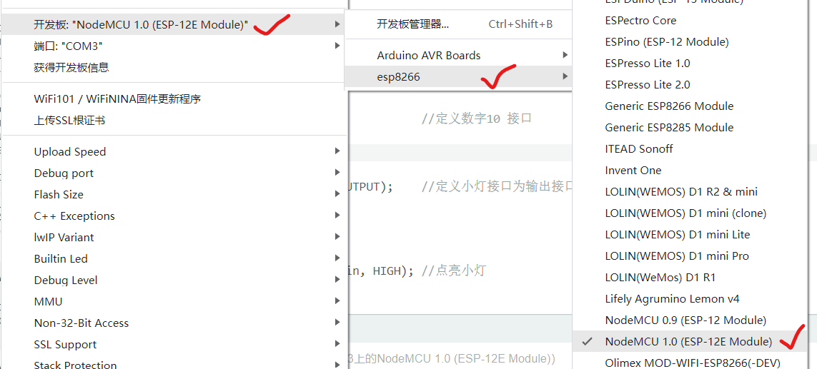
Arduino配置效果

Slide 9
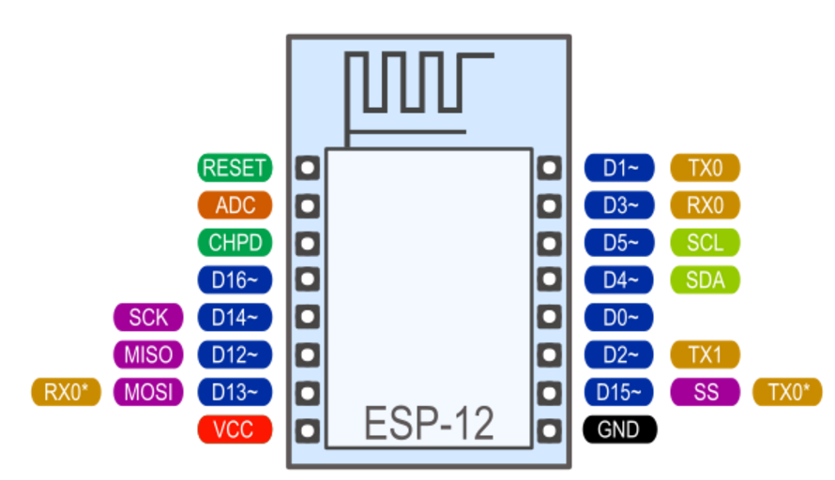
ESP-12E模块引脚与复用功能

Slide 10
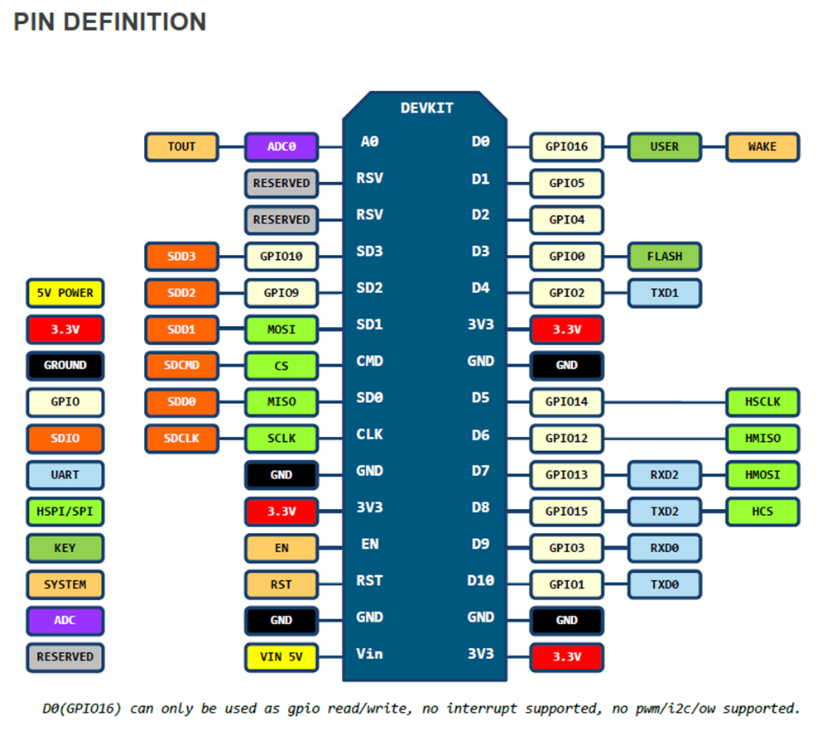
NodeMCU 与 ESP8266 端口和复用功能

Slide 11
IO index 与 GPIO 端口关系
NodeMCU和ESP8266 GPIO 对应的IO序号。
IO index 为 1，对应硬件 D1 管脚。
使用 D1 管脚，即是使用 GPIO5 。
在程序中，使用 #define D1 5，然后通过使用 D1 实现访问 GPIO5。

Slide 12
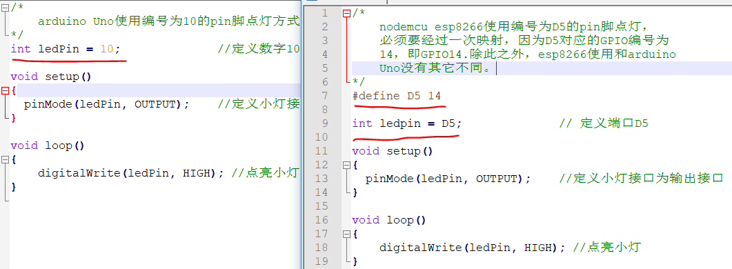
Uno和NodeMCU开发说明

